Slide 1

ESTADOS UNIDOS.-LA VUELTA AL MUNDO EN 885 .-Cypress Gardens.-Columbus.-The Topiary Park
Selección de textos y fotografías por
JOSE ELIAS BONELLS

Slide 2
Columbus.-The Topiary Park
Un parque de 28.000 m2 en el centro de Columbus, Ohio, el parque Topiario es el más famoso por su interpretación de la topiaria de la famosa pintura post-impresionista Georges Seurat Tarde de domingo en la isla de La Grand Jatte.
Los visitantes vienen de todas partes del mundo para disfrutar de la experiencia única de caminar en ya través de una obra de arte.
Además de la atracción topiaria, los visitantes encontrarán paseos hermosos jardines, bancas, mesas de picnic y un centro de visitantes. La entrada es gratuita, y el parque es accesible para discapacitados.

Slide 3
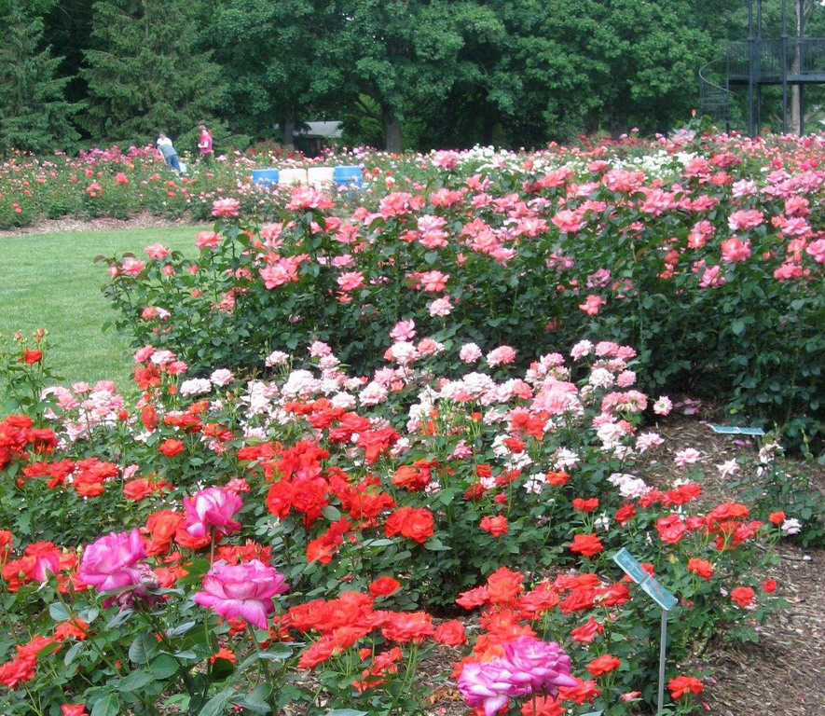

Slide 4
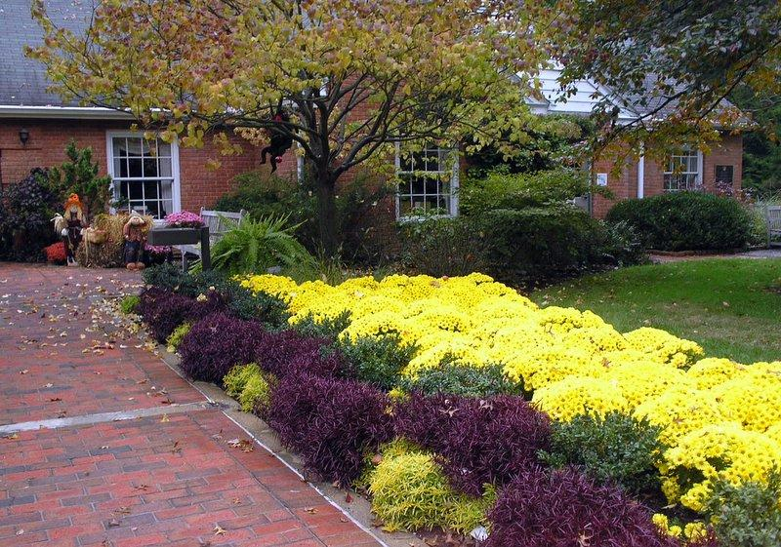
Notes:
Columbus Park.-Ohio_

Slide 5
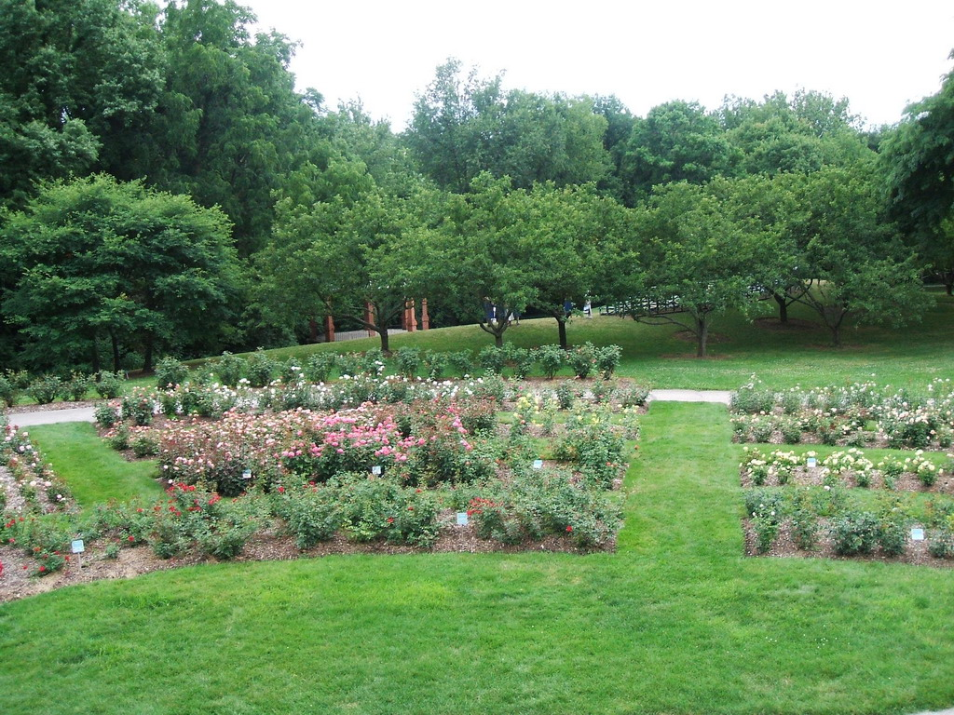
Notes:
Columbus Park.-Ohio_

Slide 6
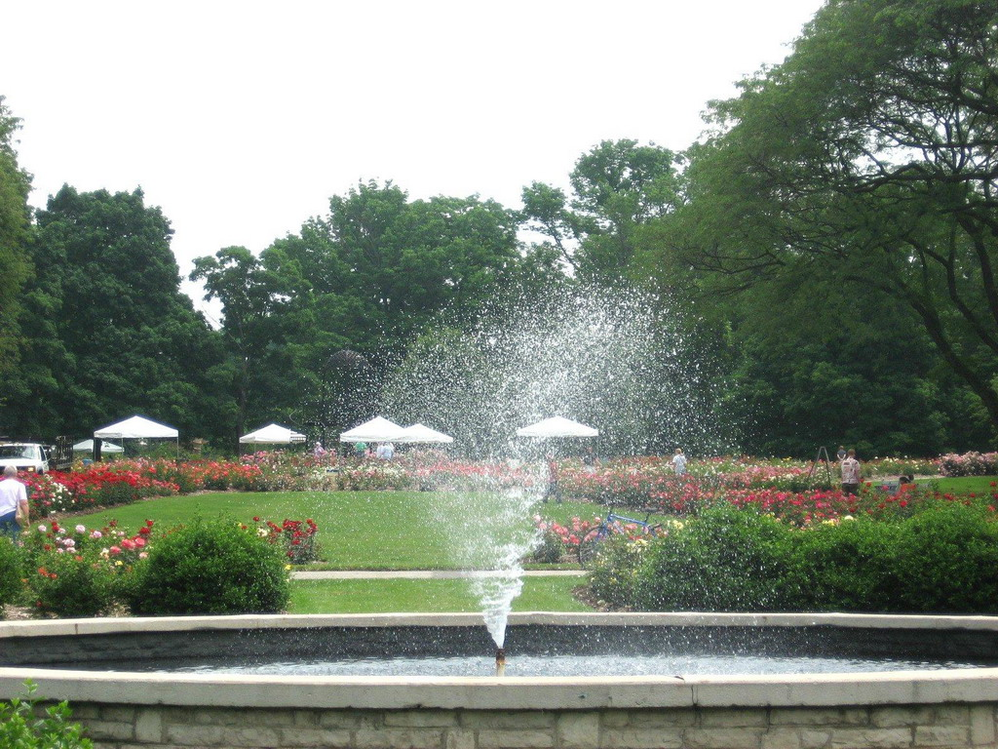
Notes:
Columbus Park.-Ohio_r

Slide 7
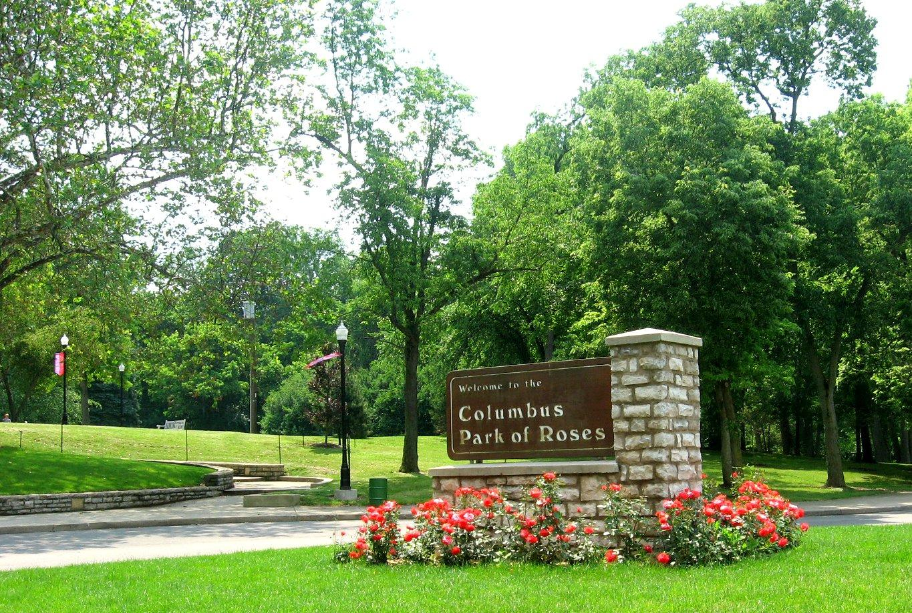
Notes:
Columbus Park.-Ohio_r

Slide 8
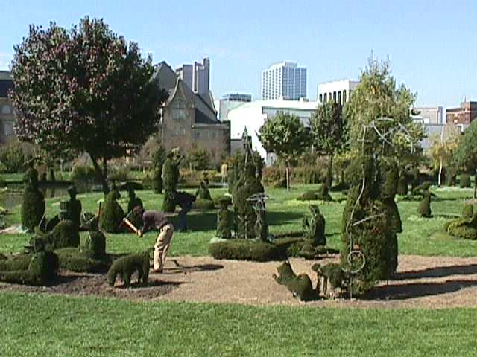
Notes:
Columbus.-The Topiary Park - Columbus, Ohio

Slide 9
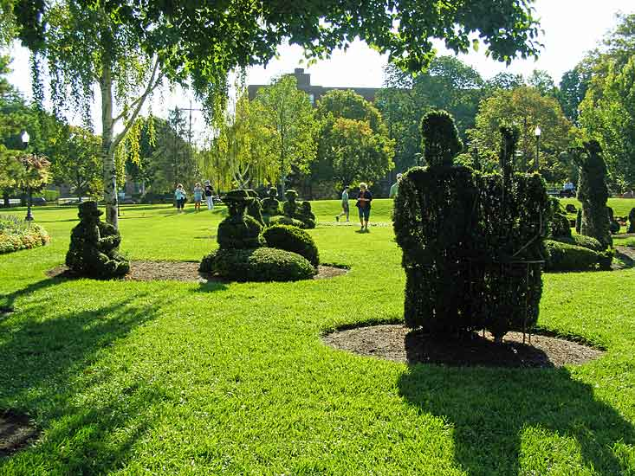
Notes:
Columbus.-The Topiary Park - Columbus, Ohio

Slide 10
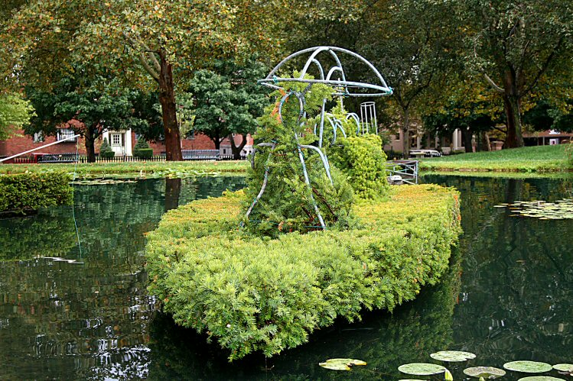
Notes:
Columbus.-The Topiary Park - Columbus, Ohio

Slide 11
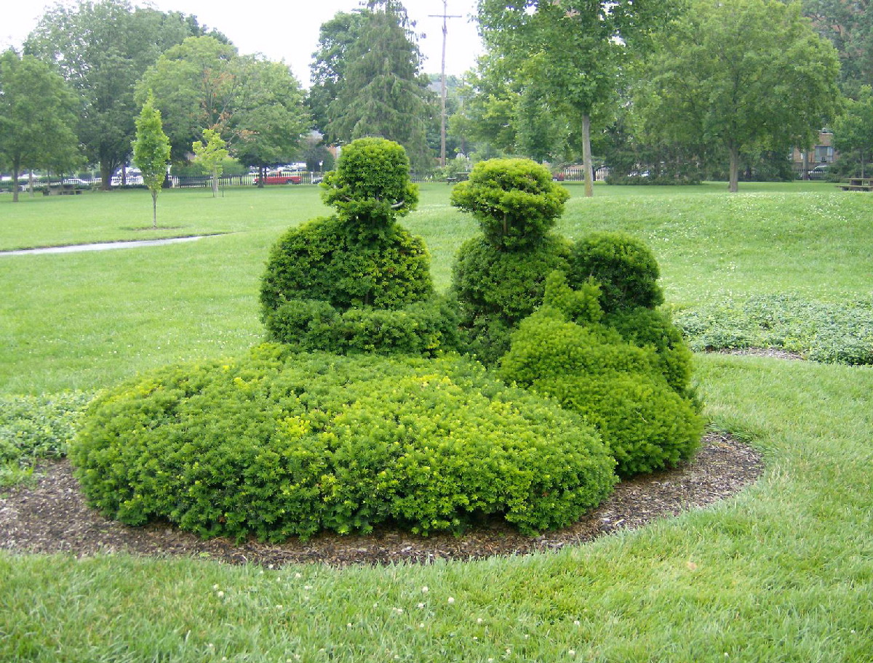
Notes:
Columbus.-The Topiary Park - Columbus, Ohio

Slide 12
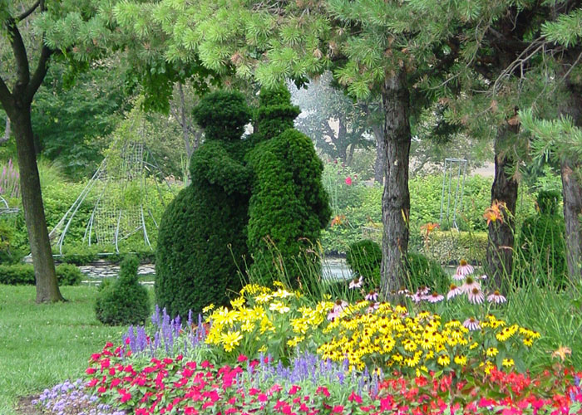
Notes:
Columbus.-The Topiary Park - Columbus, Ohio

Slide 13
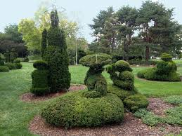
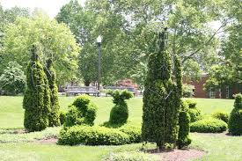
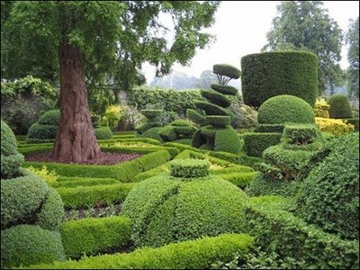
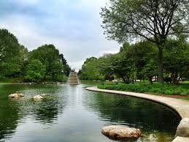
Notes:
Columbus.-The Topiary Park - Columbus, Ohio

Slide 14
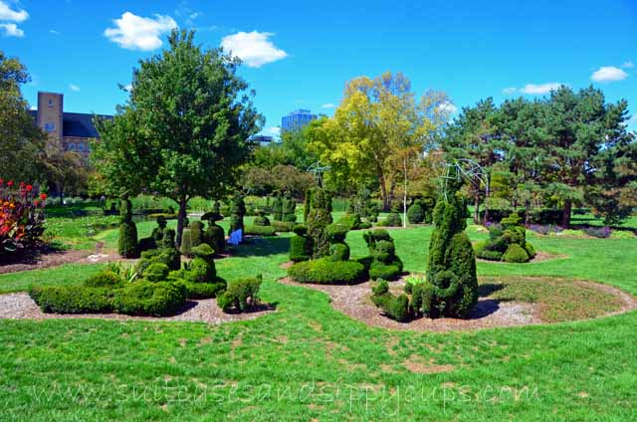
Notes:
Columbus.-The Topiary Park - Columbus, Ohio

Slide 15
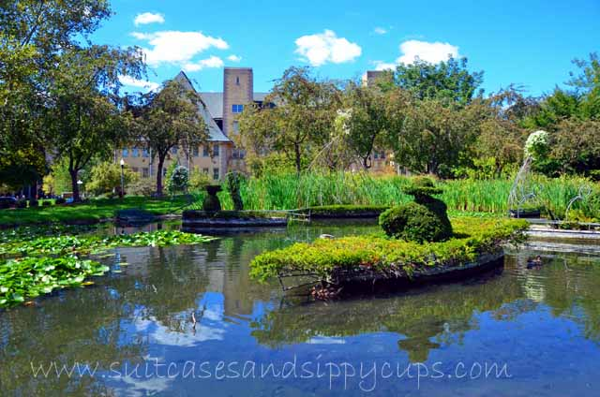
Notes:
Columbus.-The Topiary Park - Columbus, Ohio

Slide 16
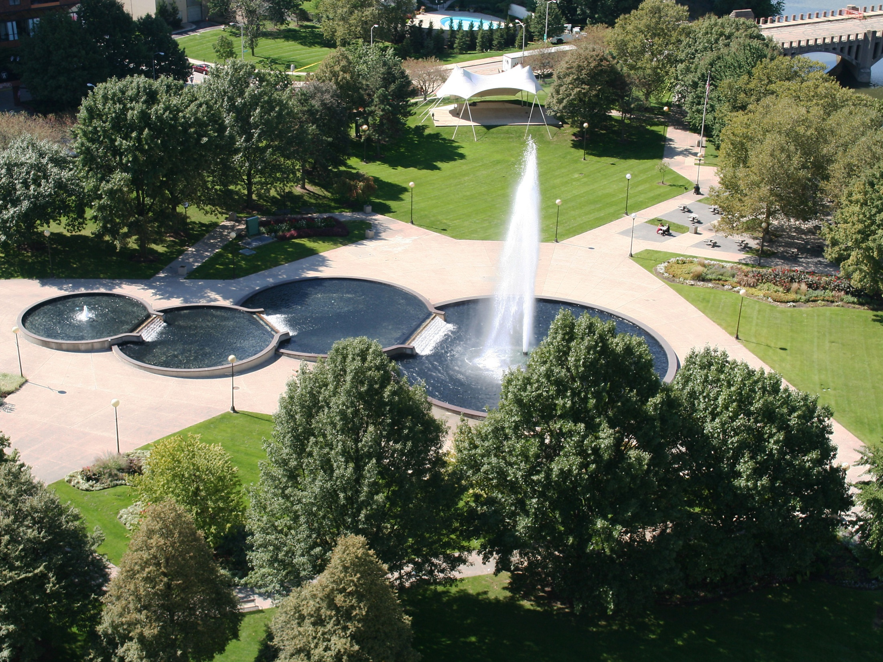
Notes:
Columbus.-Park - Columbus, Ohio

Slide 17
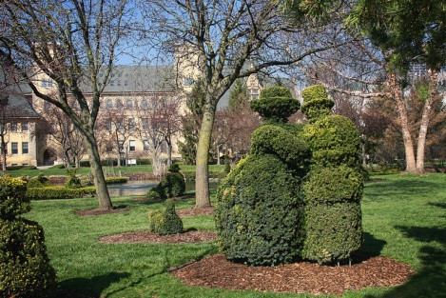
Notes:
Columbus.-The Topiary Park - Columbus, Ohio

Slide 18
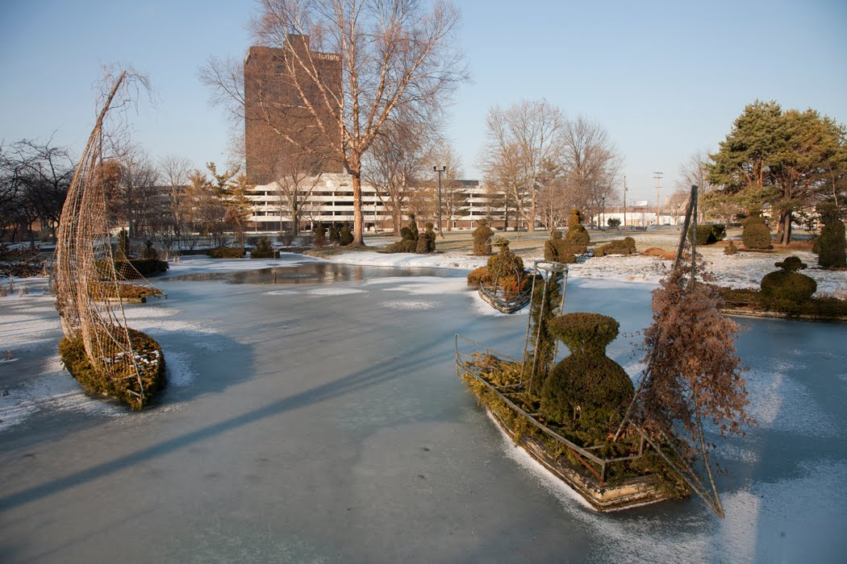
Notes:
Columbus.-The Topiary Park - Columbus, Ohio

Slide 19
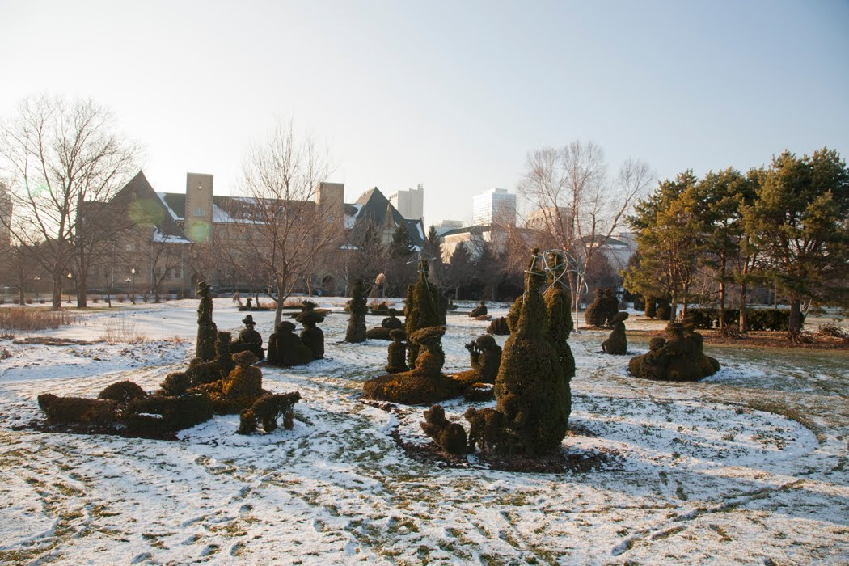
Notes:
Columbus.-The Topiary Park - Columbus, Ohio

Slide 20
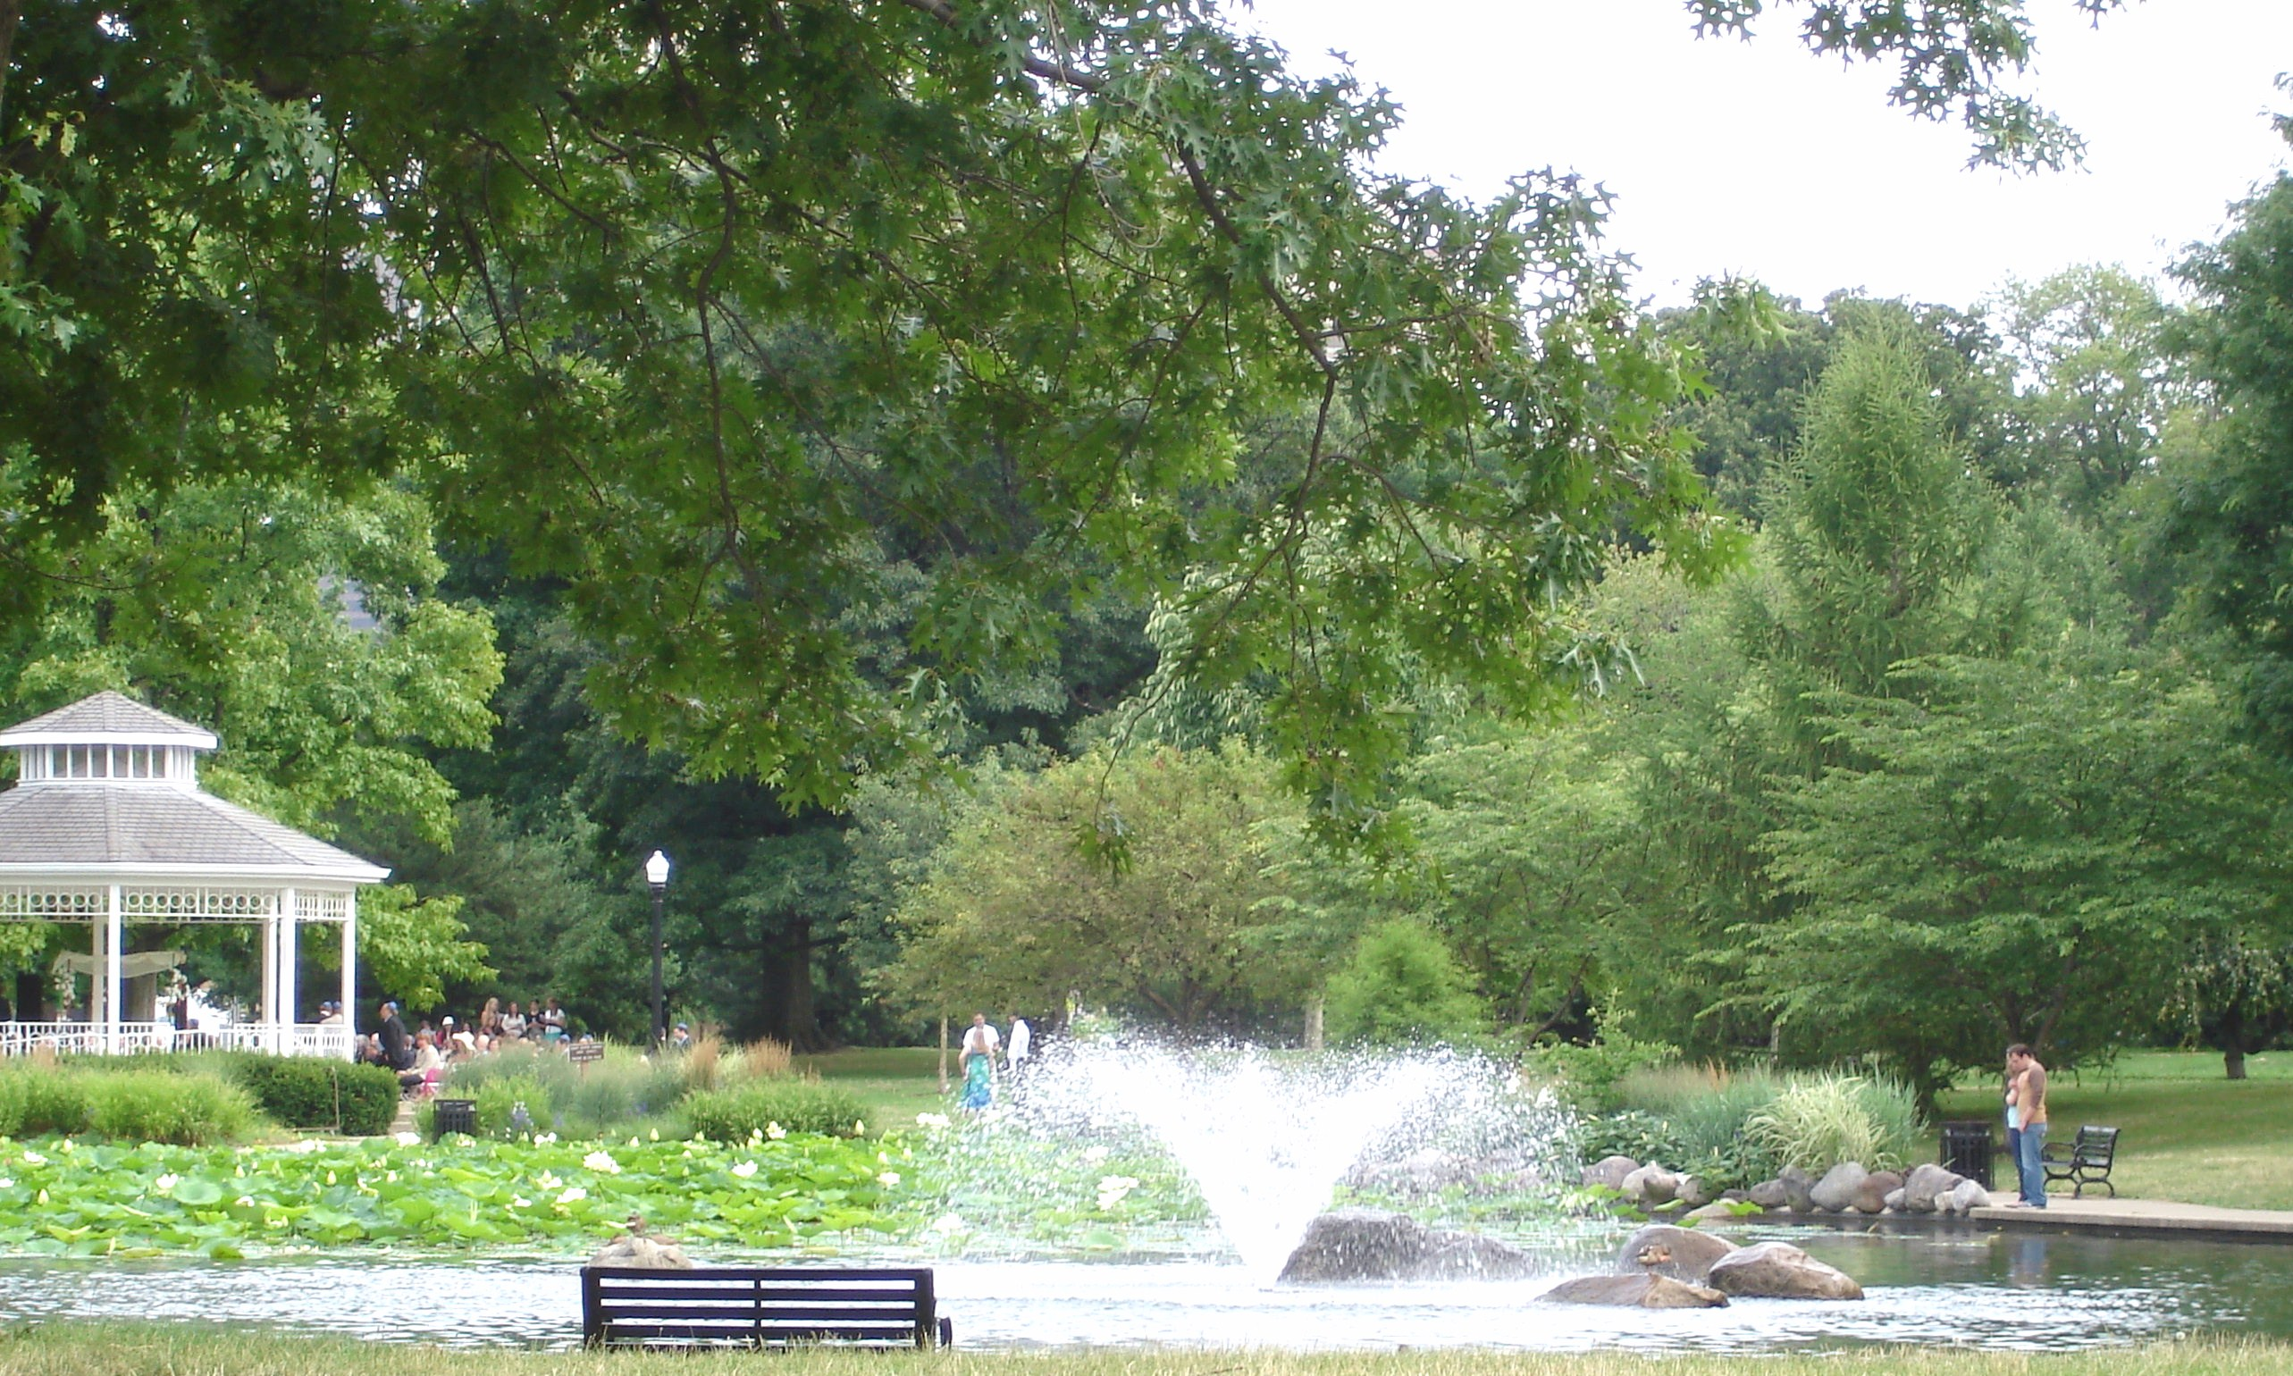
Notes:
Columbus.-The Topiary Park - Columbus, Ohio

Slide 21
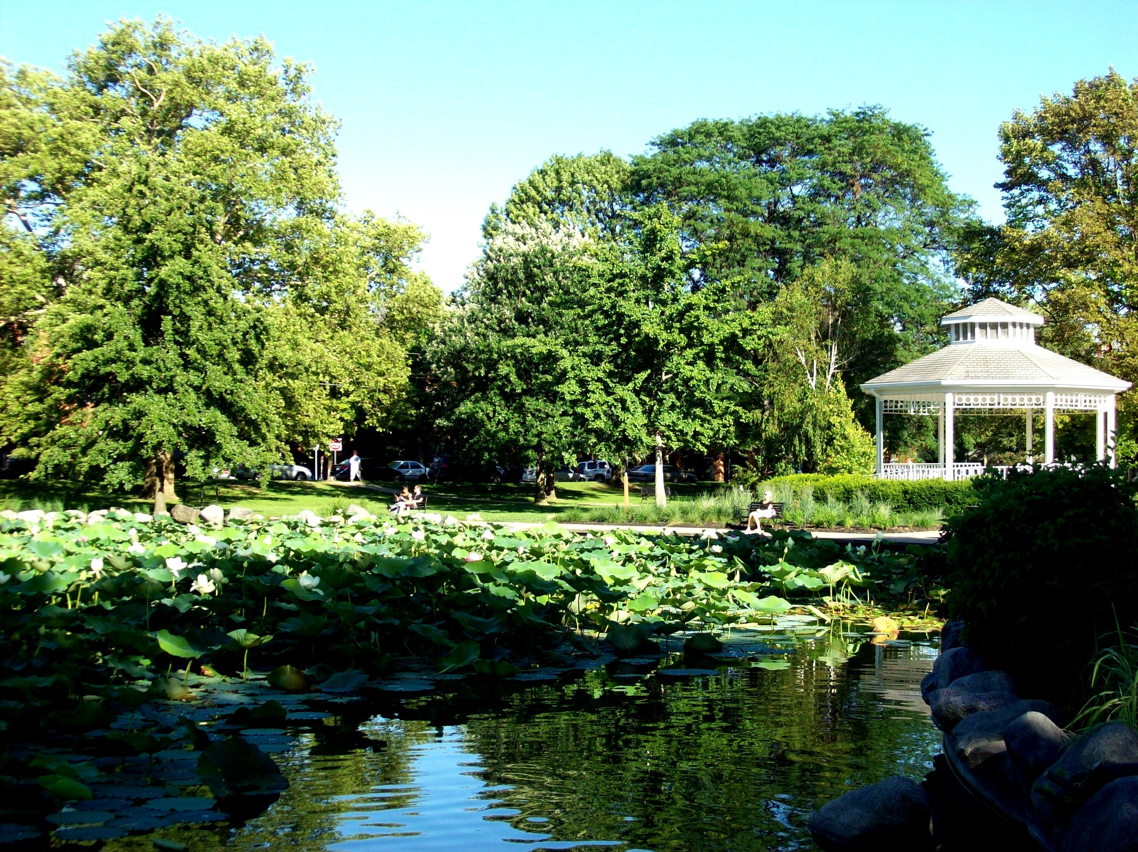
Notes:
Columbus.-The Topiary Park - Columbus, Ohio

Slide 22
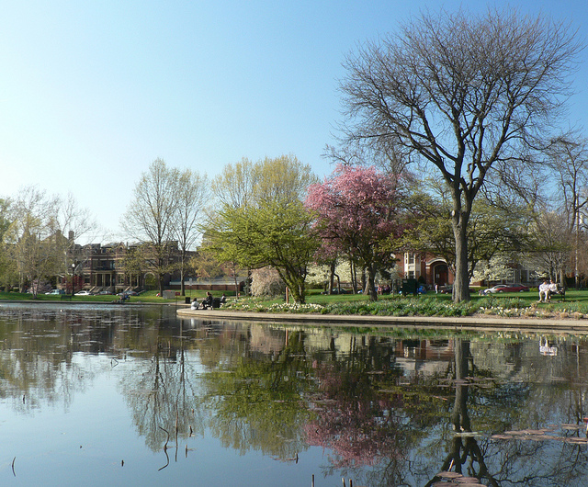
Notes:
Columbus.-The Topiary Park - Columbus, Ohio

Slide 23
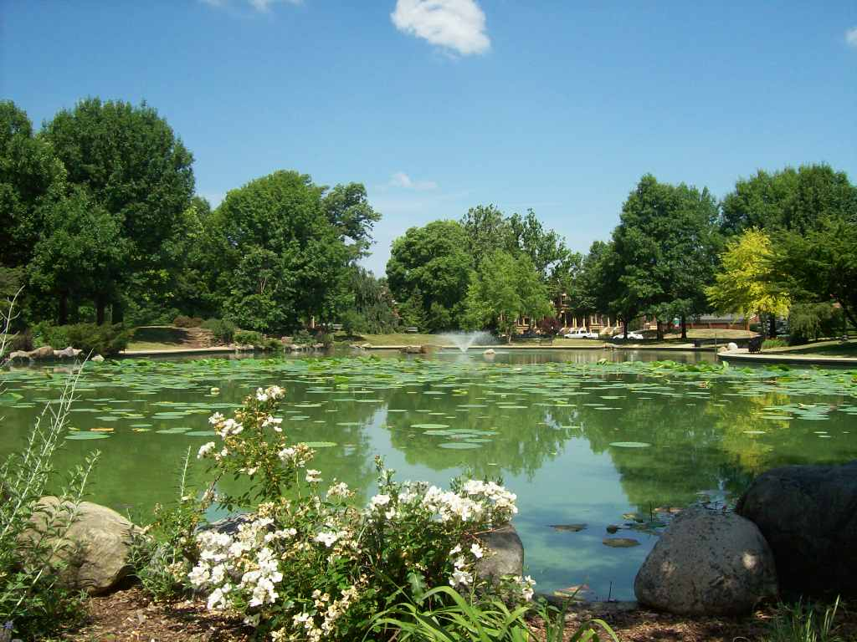
Notes:
Columbus.-The Topiary Park - Columbus, Ohio

Slide 24
Notes:
Columbus.-The Topiary Park - Columbus, Ohio

Slide 25
Cypress Gardens
Cypress Gardens era un jardín botánico y parque de atracciones cerca de Winter Haven, Florida, que operó desde 1936 hasta 2009.
A partir de 2011, la parte de jardín botánico se ha conservado dentro de la recién formada Legoland Florida .
Anunciado como el primer parque temático turístico comercial de Florida, Cypress Gardens abrió el 2 de enero 1936 como un jardín botánico plantado por Dick Pope Sr. y su esposa Julie.
Con los años se convirtió en una de las mayores atracciones de Florida, conocida por sus shows de esquí de agua , jardines, y Southern Belles.

Slide 26
Llegó a ser conocido como la "Capital del esquí de agua del mundo", ya que fue el escenario de muchos de los primeros hitos del deporte y más de 50 récords mundiales se rompieron allí.
Durante la Segunda Guerra Mundial , los soldados visitaron y el esquí acuático se introdujo para su entretenimiento. Numerosas películas se filmaron en el parque, incluyendo porciones de Esto es Cinerama , el primer largometraje filmado en el formato de pantalla ancha, y una serie de películas de Esther Williams y especiales de televisión en los años 1950 y 1960.
En la década de 1950 se introdujo la atracción Belles sur, donde las mujeres jóvenes vestidos con los miriñaques que recuerdan al sur Antebellum.

Slide 27
Durante la Guerra Civil Americana Centennial jóvenes vestidos con uniformes confederados se fotografiaron con los Southern Belles.
A principios de 1960 se introdujo un barco fotografía personalizada llamada Miss Cover Girl, y el parque se convirtió en un lugar popular para la filmación de comerciales de televisión.
Muchas celebridades y dignatarios han esquiado y visitó en el parque, incluyendo Elvis Presley , el rey Hussein de Jordania y su hijo y sucesor, el Rey Abdullah II .
También fue el sitio especial de Johnny Carson .

Slide 28
La competencia por los clientes aumentó después de Walt Disney World Resort abrió cerca en 1971. A principios de 1980 Dick Pope se retiró y se transfiere el parque a su hijo, Dick Pope, Jr.
En la década de 1980 editor de libros Harcourt, Brace, Jovanovich compró el parque junto a SeaWorld , Circus World (más tarde reconstruido como Boardwalk y béisbol ) y estrellas del Salón de la Fama .
Harcourt vendió la mayor parte de los negocios de Anheuser-Busch en 1989. Busch continuó operando en Cypress Gardens hasta el 1 de abril de 1995, cuando un grupo de gerentes del parque, dirigido por Bill Reynolds, compró la propiedad.

Slide 29
Bajo el presidente y CEO de Reynolds, el parque a operado hasta el 13 de abril de 2003, cuando se cerró después de una caída del turismo prolongada después del 11 de septiembre 2001, por los ataques terroristas .
529 personas estaban sin trabajo, con un preaviso de tres días.
Inmediatamente los Amigos de Cypress Gardens, fundado y dirigido por Birmania Davis Posey, se incorporaron. Consiguieron miembros en los 50 de los Estados Unidos y en 27 países. Dentro de tres meses y medio, el esfuerzo de base aumentó $ 13,5 millones y se guardo del parque.

Slide 30
El 22 de febrero de 2004, Grupo Parques Aventura , propiedad de Kent Buescher , compró la propiedad y lo renombró Cypress Gardens Adventure Park.
La compra de la parte de parque de atracciones de la propiedad Cypress Gardens era parte de una operación de conservación más grande.
En esa operación, todo el sitio de (61 ha) fue adquirido de su anterior propietario, primeros jardines, LC, por The Trust for Public Land , una organización nacional de conservación.
TPL luego vendió una servidumbre de conservación sobre la totalidad propiedad al estado de la Florida, mientras que el Condado de Polk compró la porción de (12 ha) jardines de la propiedad, menos los derechos de desarrollo que se transmite en el estado de servidumbre.

Slide 31
El grupo Parques de aventura adquirió el resto de la propiedad, también está sujeto a la servidumbre de conservación.
El plan de Buescher para reabrir el parque en septiembre de 2004 se retrasó por los daños creados por los huracanes Charley , Frances y Jeanne .
Cypress Gardens Adventure Park, finalmente abrió sus puertas en noviembre de 2004.
Una de las nuevas atracciones, la montaña rusa Triple Hurricane, fue nombrado para la temporada de tumultuosa tormenta.
El parque acuático Splash Island junto inaugurado en 2005, junto con el Galaxy spin montaña rusa .

Slide 32
En septiembre de 2006, Grupo Aventura Parques declarado en el Capítulo 11 de protección de bancarrota en el sitio de la Florida después de aproximadamente $ 30 millones en daños y perjuicios sufridos por los huracanes de 2004.
Tierra Austral Adventures, una subsidiaria de Mulberry, Florida basado Land Holdings Sur, compró Cypress Gardens en una subasta de bancarrota el 16 de octubre de 2007, de $ 16.9 millones, dejando Buescher como manager interino hasta de Baker Leisure Group de Orlando, Florida , se hizo cargo de las operaciones del parque en enero de 2008.

Slide 33
El lunes 10 de noviembre del 2008, la Tierra del Sur Holdings anunció el cierre temporal del parque, que fue cerrado 17 de noviembre de ese año.
Se volvió a abrir el 28 de marzo de 2009 con un parque acuático ampliado llamado Splash Island. Los animales, sin embargo, se habían ido y los paseos no funcionan o que ya se habían retirado. Cypress Gardens y Splash Island comenzó separada venta de entradas, con la estación de doble parque pasa también disponible.
El 23 de septiembre de 2009, el propietario del terreno Sur Holdings LLC anunció que el parque se cierra inmediatamente, diciendo que todas las vías para mantener el parque abierto había sido explorada, pero que no fueron capaces de encontrar una manera de "mantener el parque en funcionamiento en su forma tradicional .

Slide 34
El 15 de enero de 2010, el segundo mayor parque temático del mundo y operador de atracción Merlin Entertainments compraron Cypress Gardens con la intención de utilizar el sitio para el quinto Legoland .
El 21 de enero de 2010, Merlin Entertainments anunció que el parque convertirse en Legoland Florida .
El 21 de octubre de 2010, se anunció una fecha de apertura octubre 2011.
El día de apertura tuvo lugar el 15 de octubre de 2011 a las 10 a.m.

Slide 35
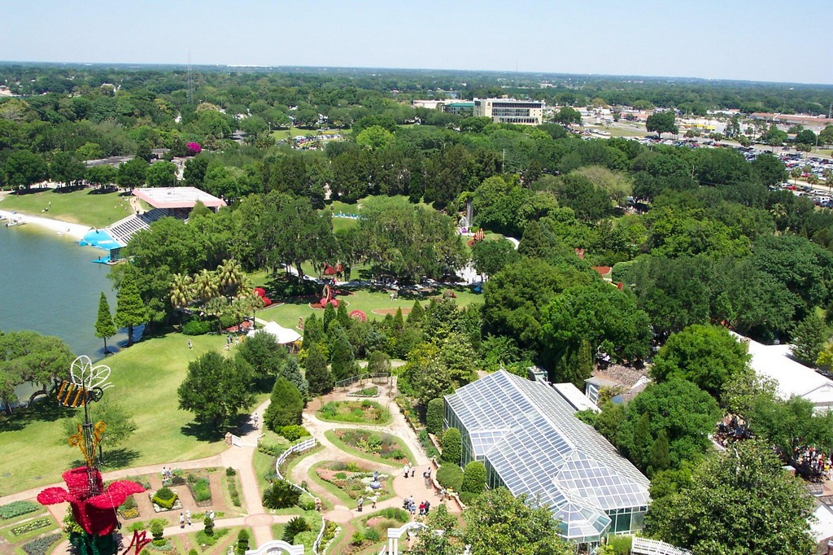
Notes:
Cypress Gardens

Slide 36
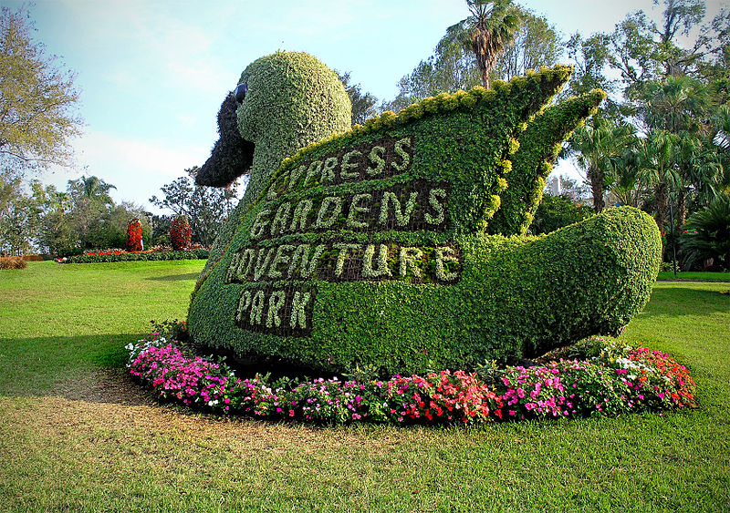

Slide 37
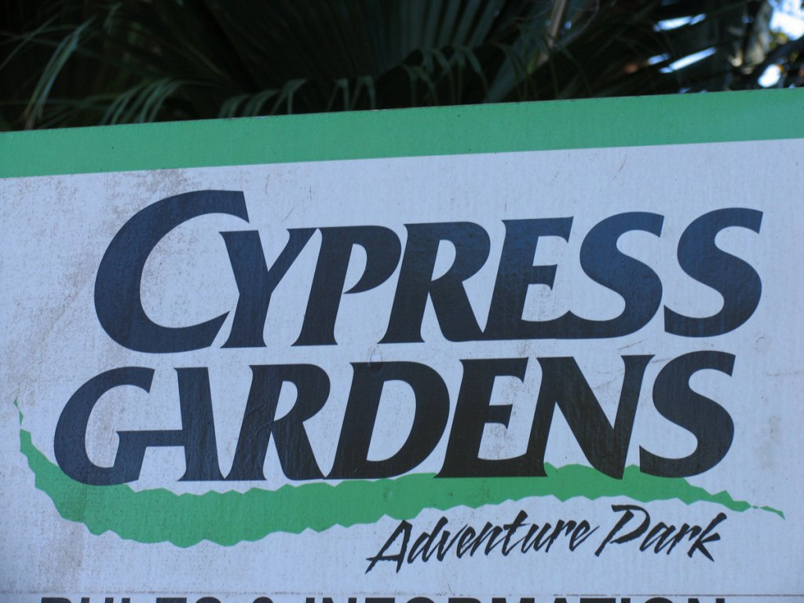
Notes:
Cypress Gardens

Slide 38
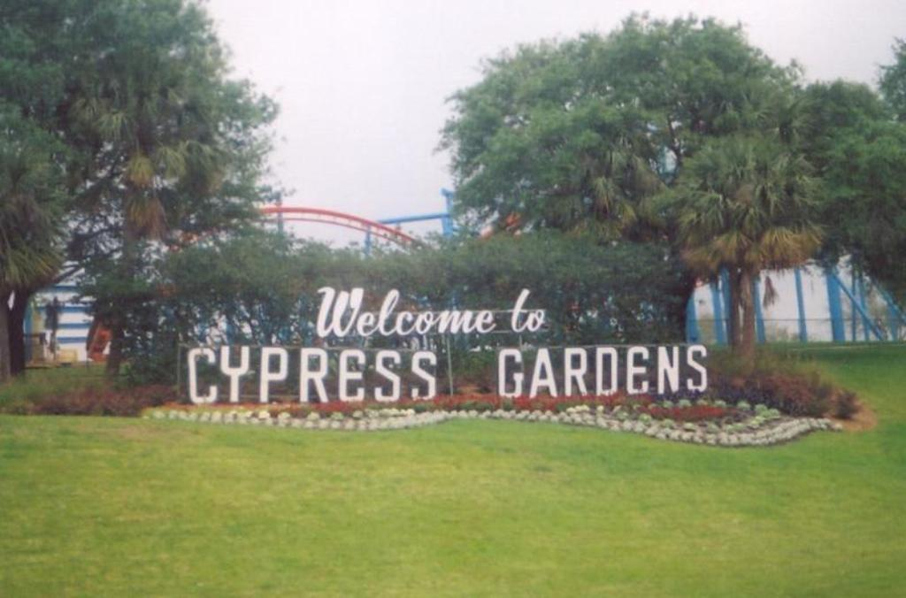
Notes:
Cypress Gardens

Slide 39
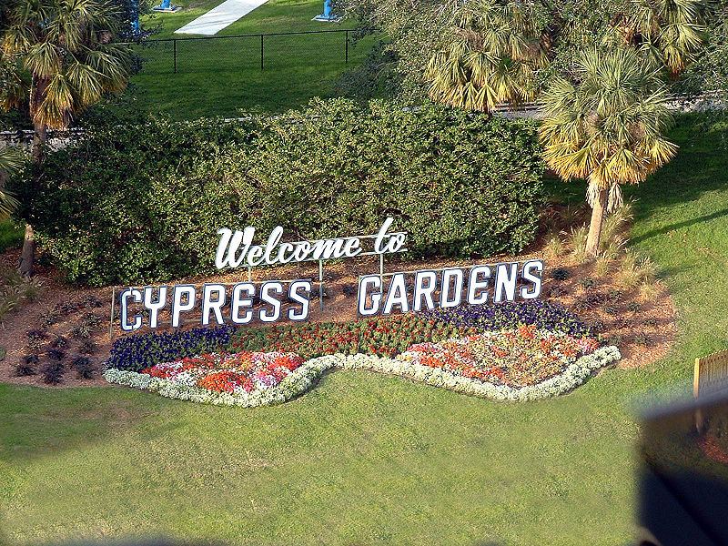

Slide 40
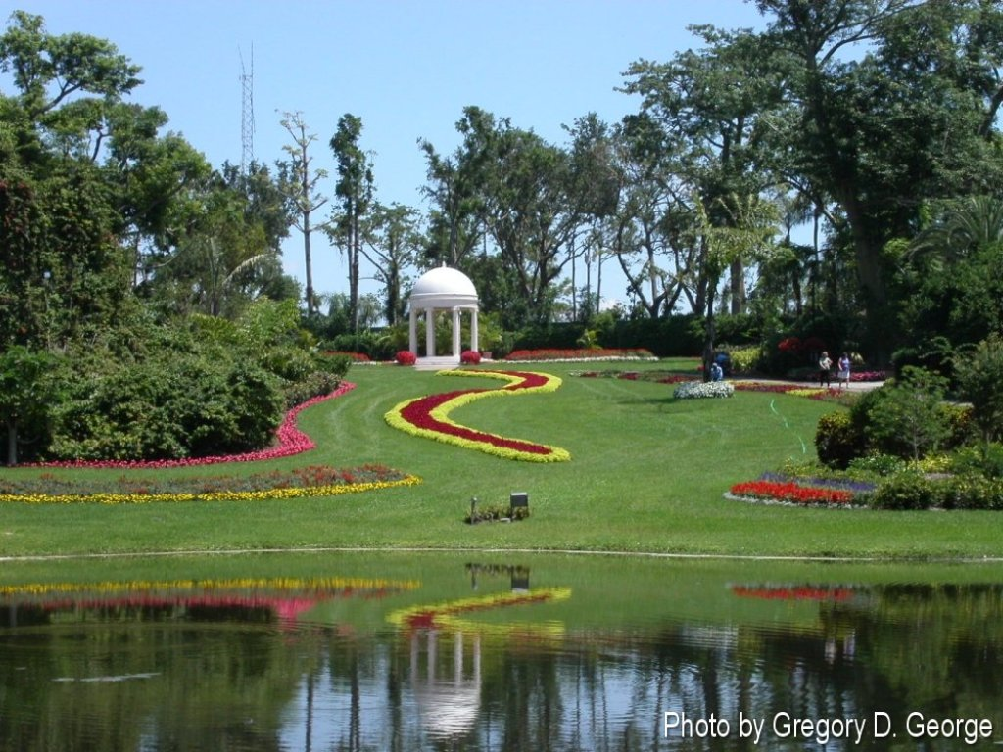
Notes:
Cypress Gardens

Slide 41
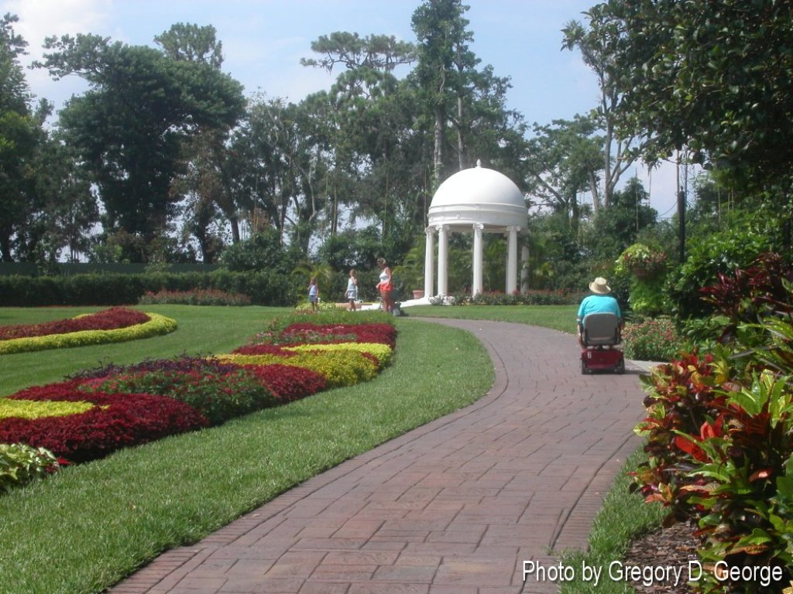
Notes:
Cypress Gardens

Slide 42
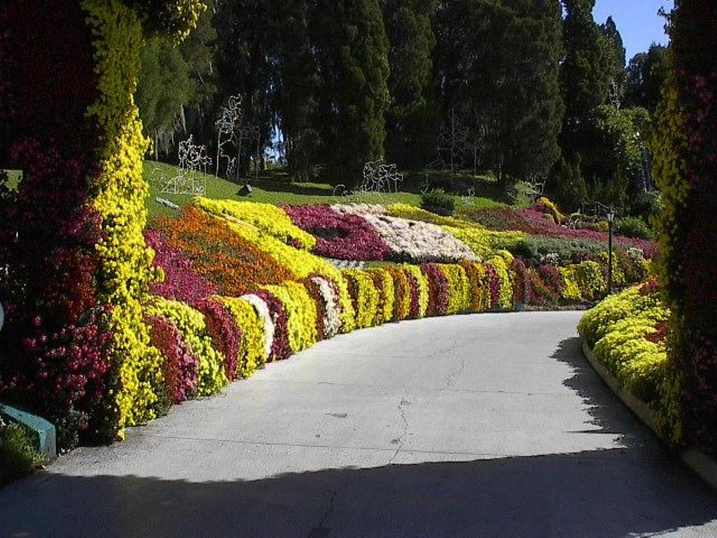
Notes:
Cypress Gardens

Slide 43
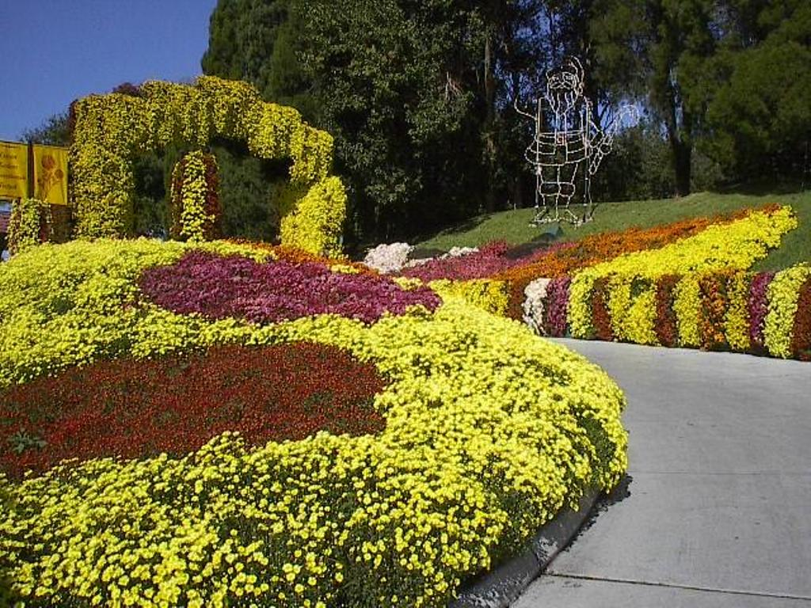
Notes:
Cypress Gardens

Slide 44
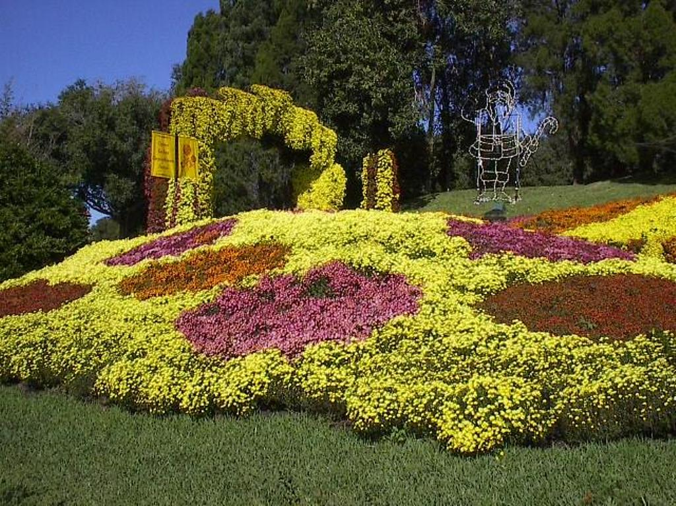
Notes:
Cypress Gardens

Slide 45
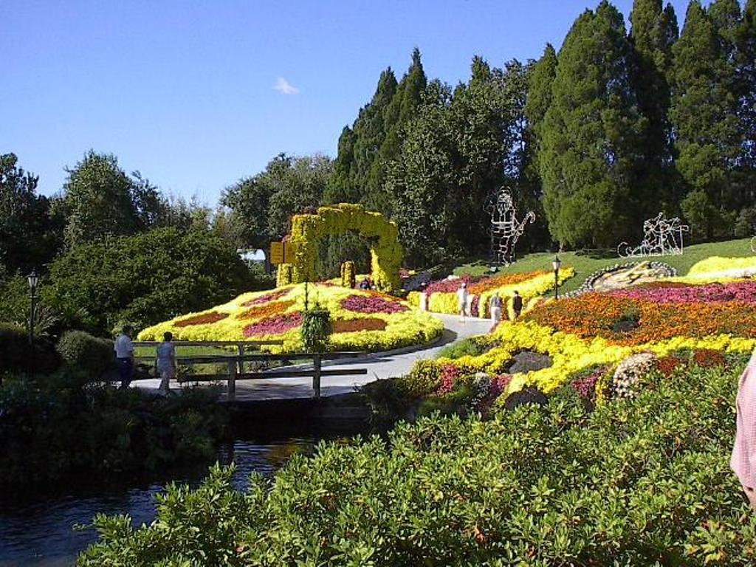
Notes:
Cypress Gardens

Slide 46
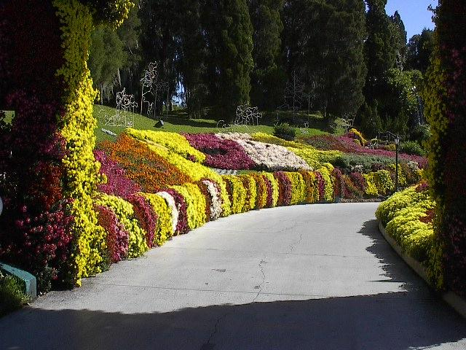
Notes:
Cypress Gardens

Slide 47
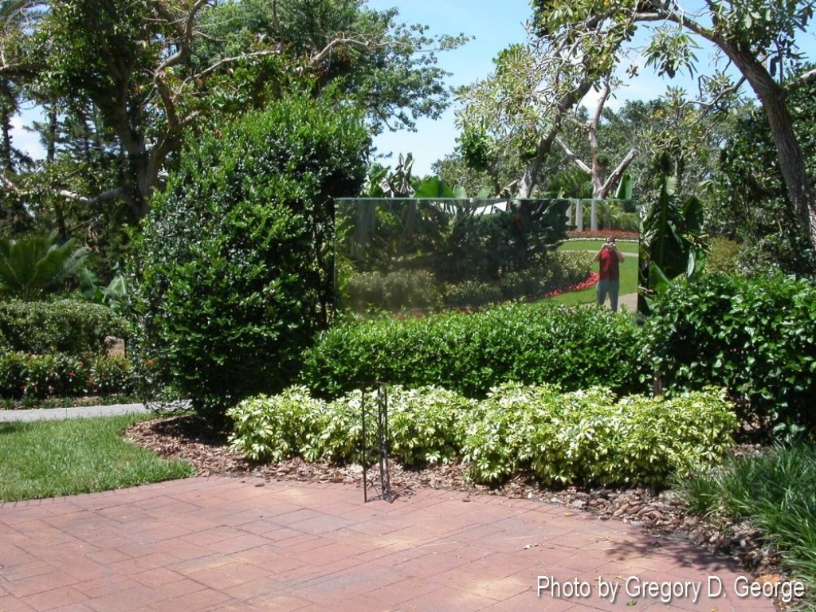
Notes:
Cypress Gardens

Slide 48
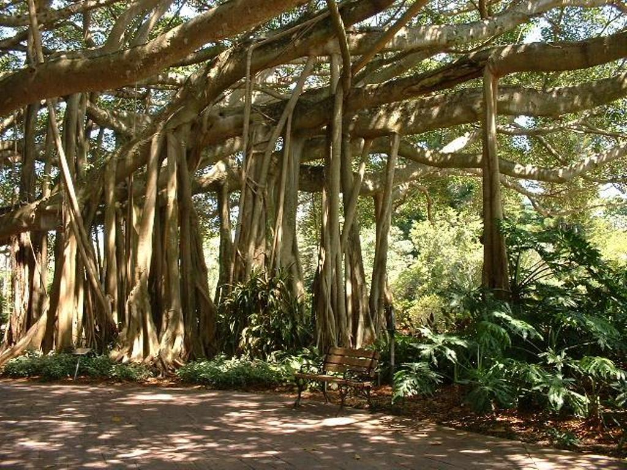
Notes:
Cypress Gardens

Slide 49
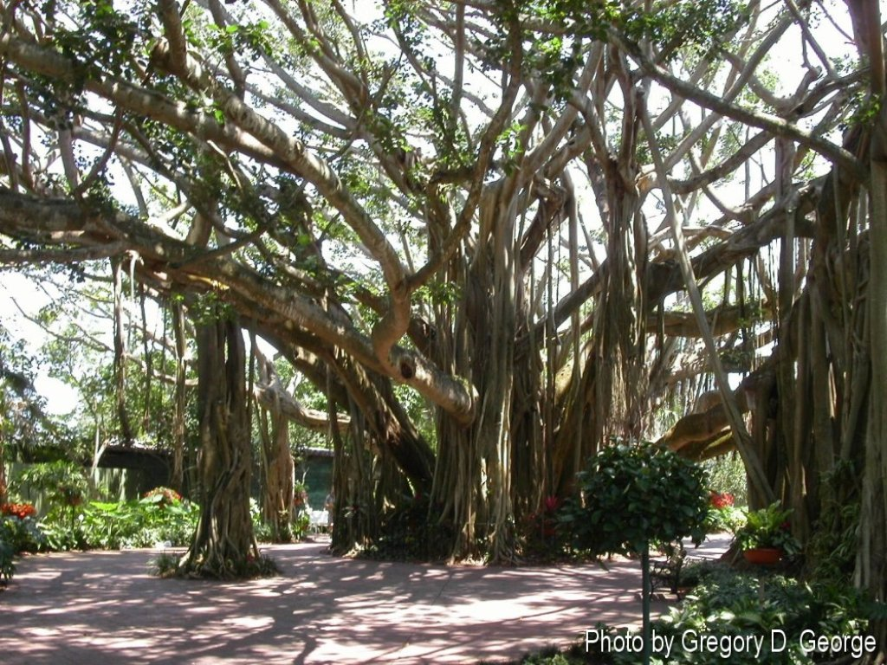
Notes:
Cypress Gardens

Slide 50
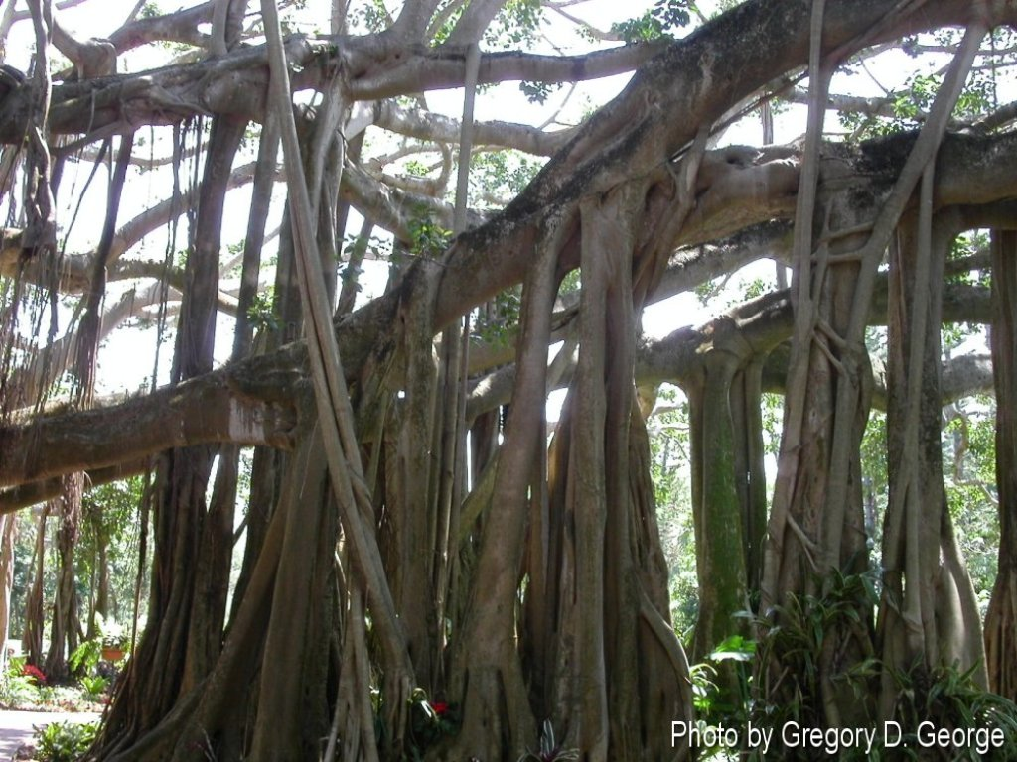
Notes:
Cypress Gardens

Slide 51
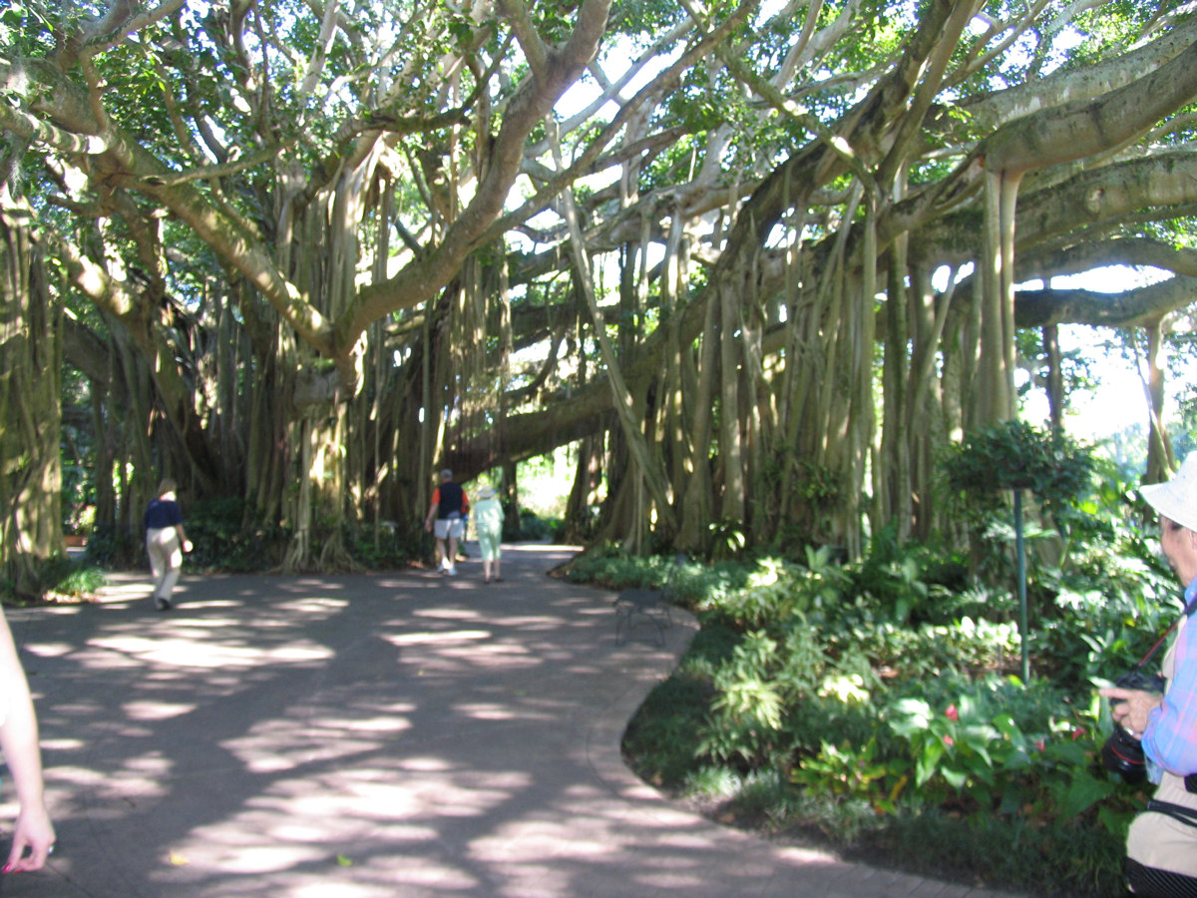
Notes:
Cypress Gardens

Slide 52
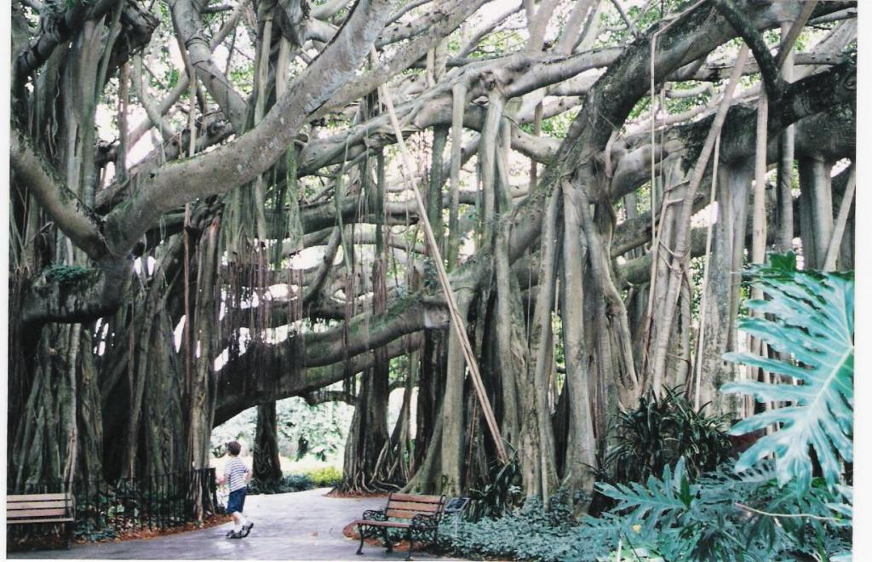
Notes:
Cypress Gardens

Slide 53
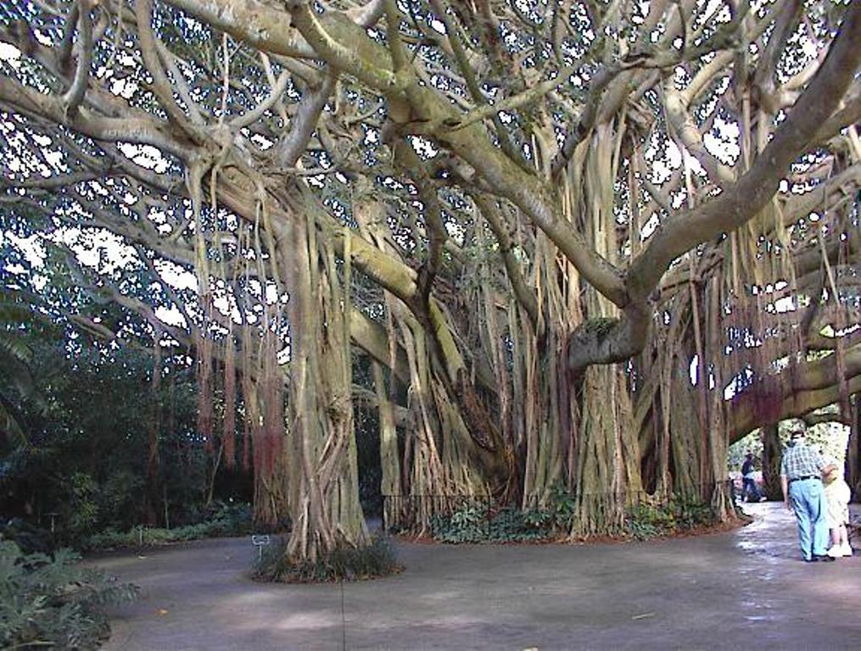
Notes:
Cypress Gardens

Slide 54
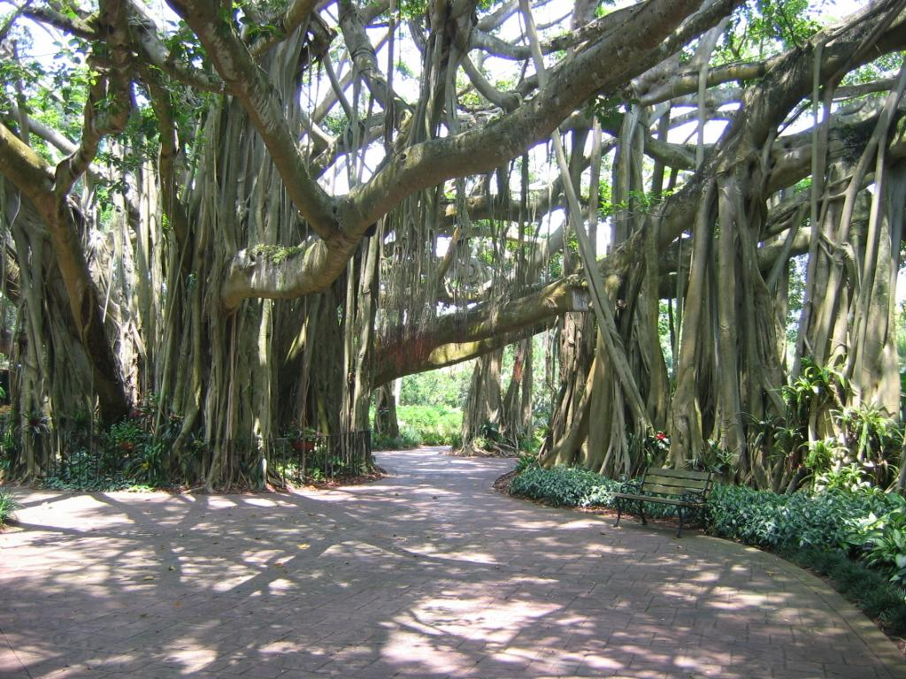
Notes:
Cypress Gardens

Slide 55
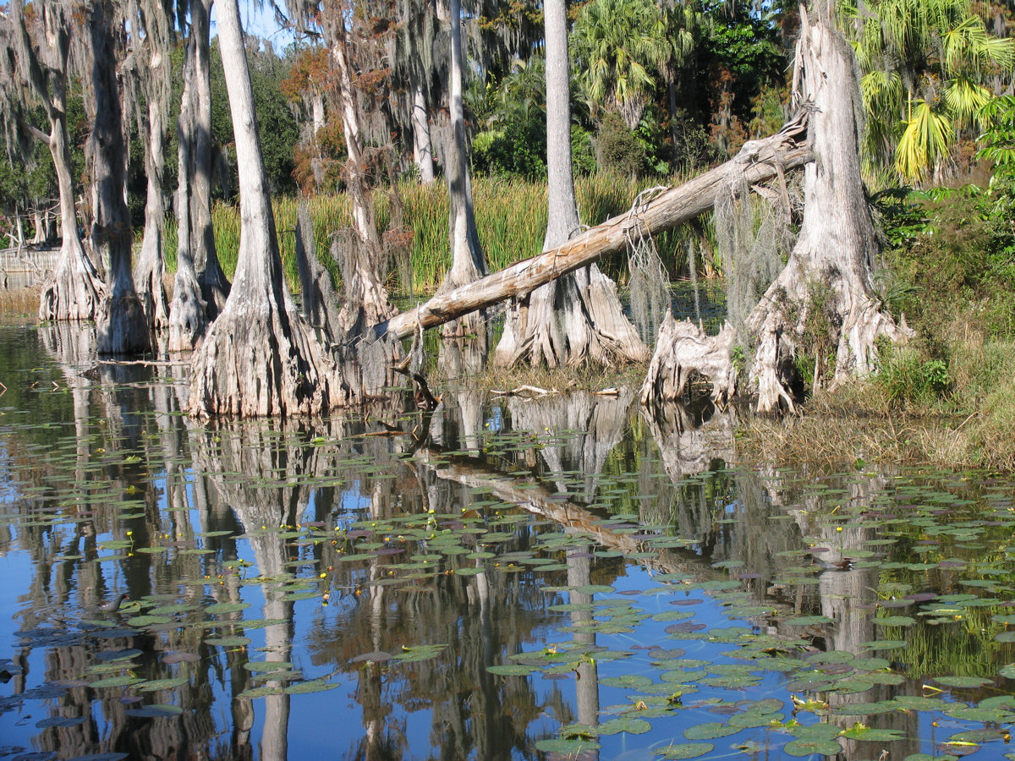
Notes:
Cypress Gardens

Slide 56
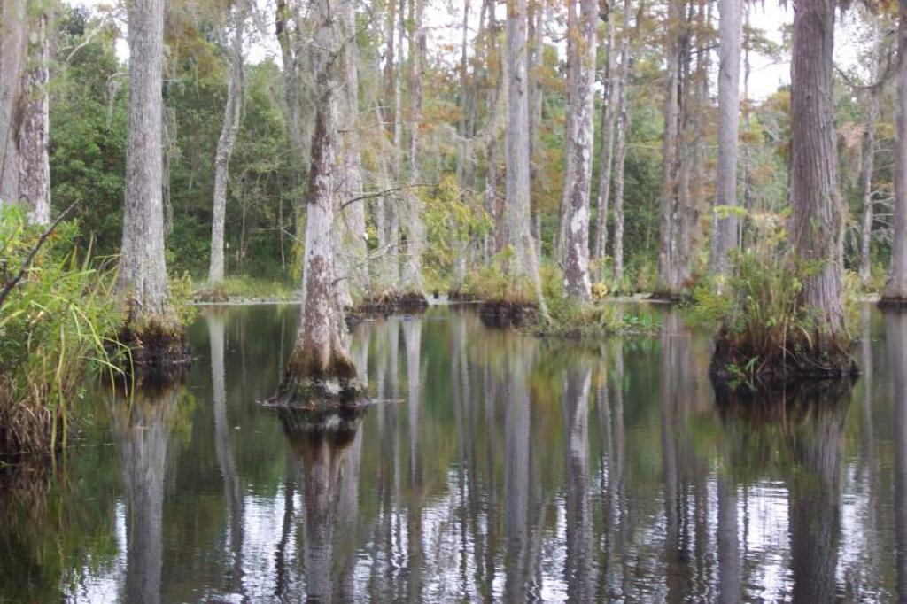
Notes:
Cypress Gardens

Slide 57
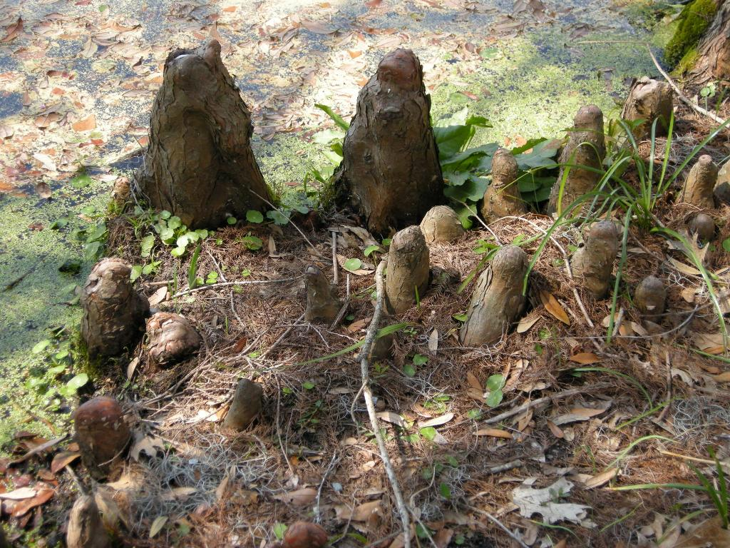
Notes:
Cypress Gardens

Slide 58
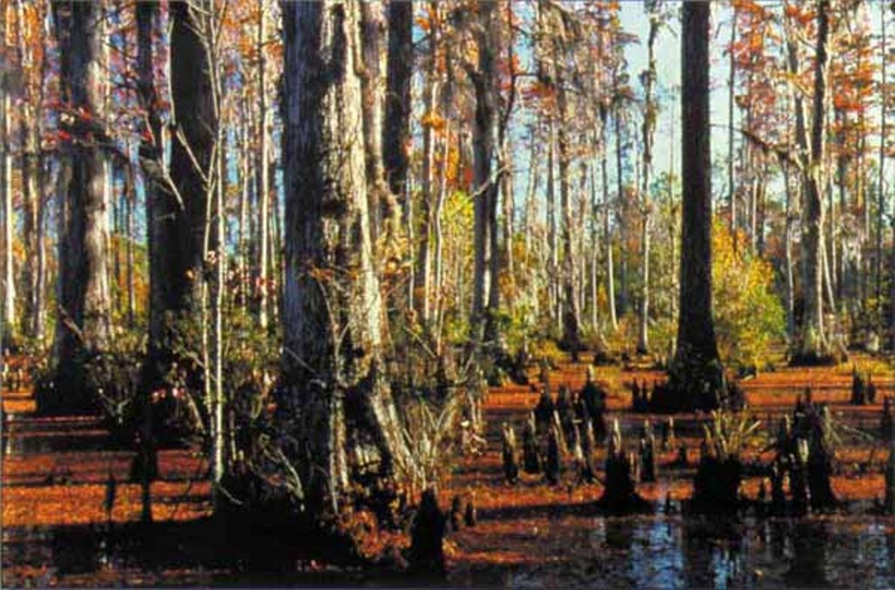
Notes:
Cypress Gardens

Slide 59
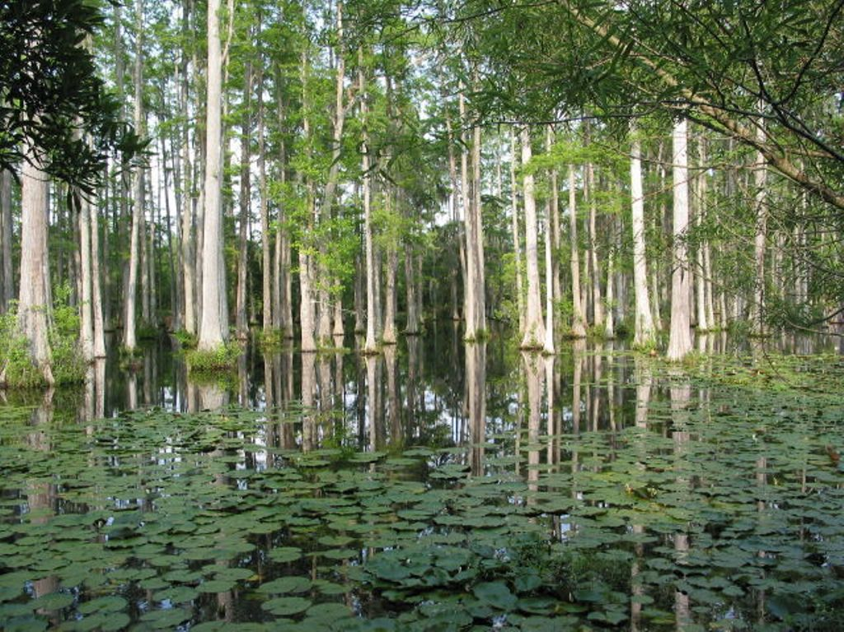
Notes:
Cypress Gardens

Slide 60
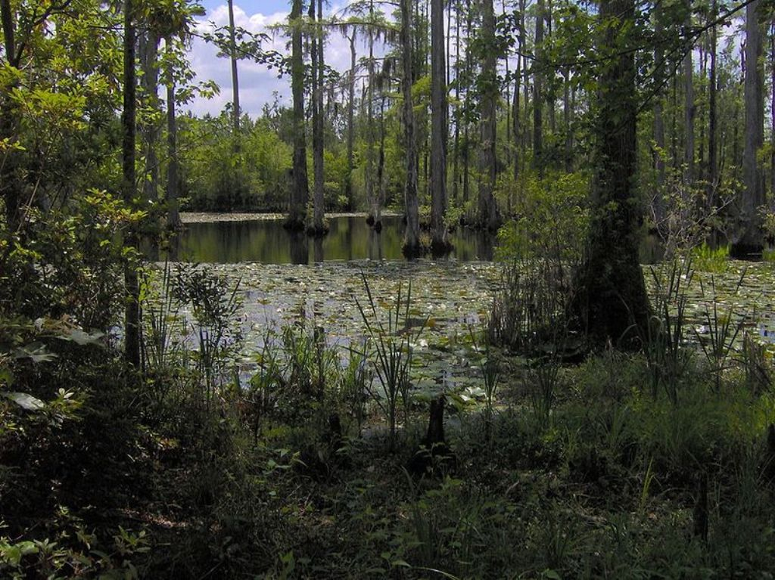
Notes:
Cypress Gardens

Slide 61

Notes:
Cypress Gardens

Slide 62

Notes:
Cypress Gardens

Slide 63

Notes:
Cypress Gardens

Slide 64

Notes:
Cypress Gardens

Slide 65

Notes:
Cypress Gardens

Slide 66

Notes:
Cypress Gardens

Slide 67

Notes:
Cypress Gardens

Slide 68

Notes:
Cypress Gardens

Slide 69

Notes:
Cypress Gardens

Slide 70

Notes:
Cypress Gardens

Slide 71

Notes:
Cypress Gardens

Slide 72

Notes:
Cypress Gardens

Slide 73

Notes:
Cypress Gardens

Slide 74

Notes:
Cypress Gardens

Slide 75

Notes:
Cypress Gardens

Slide 76

Notes:
Cypress Gardens

Slide 77

Notes:
Cypress Gardens

Slide 78

Notes:
Cypress Gardens

Slide 79

Notes:
Cypress Gardens

Slide 80

Notes:
Cypress Gardens

Slide 81

Notes:
Cypress Gardens

Slide 82

Notes:
Cypress Gardens

Slide 83

Notes:
Cypress Gardens

Slide 84

Notes:
Cypress Gardens

Slide 85

Notes:
Cypress Gardens

Slide 86

Notes:
Cypress Gardens

Slide 87

Notes:
Cypress Gardens

Slide 88

Notes:
Cypress Gardens

Slide 89

Notes:
Cypress Gardens

Slide 90

Notes:
Cypress Gardens

Slide 91

Notes:
Cypress Gardens

Slide 92

Notes:
Cypress Gardens

Slide 93

Notes:
Cypress Gardens

Slide 94

Notes:
Cypress Gardens

Slide 95

Notes:
Cypress Gardens

Slide 96

Notes:
Cypress Gardens

Slide 97

Notes:
Cypress Gardens

Slide 98

Notes:
Cypress Gardens

Slide 99

Notes:
Cypress Gardens

Slide 100

Notes:
Cypress Gardens

Slide 101

Notes:
Cypress Gardens

Slide 102

Notes:
Cypress Gardens

Slide 103

Notes:
Cypress Gardens

Slide 104

Notes:
Cypress Gardens

Slide 105

Notes:
Cypress Gardens

Slide 106

Notes:
Cypress Gardens

Slide 107

Notes:
Cypress Gardens

Slide 108

Notes:
Cypress Gardens

Slide 109

Notes:
Cypress Gardens

Slide 110

Notes:
Cypress Gardens

Slide 111

Notes:
Cypress Gardens

Slide 112

Notes:
Cypress Gardens

Slide 113

Notes:
Cypress Gardens

Slide 114

Notes:
Cypress Gardens

Slide 115

Notes:
Cypress Gardens

Slide 116

Notes:
Cypress Gardens

Slide 117

Notes:
Cypress Gardens

Slide 118

Notes:
Cypress Gardens

Slide 119

Notes:
Cypress Gardens

